Slide 1


Практические вопросы лицензирования деятельности по виду работ (услуг) «стоматология хирургическая» и дентальная имплантация.
Докладчик: Афанасьева Ольга Юрьевна – доцент кафедры хирургической стоматологии и челюстно-лицевой хирургии ФГБУ ВО ВолгГМУ, к.м.н; заведующий хирургическим кабинетом ГАУЗ «Стоматологическая поликлиника № 9»

Slide 2
Согласно приказу Министерства здравоохранения Российской Федерации от 11.03.2019 № 121н “Об утверждении требований к организации и выполнению работ (услуг) при оказании первичной медико-санитарной, специализированной (в том числе высокотехнологичной), скорой (в том числе скорой специализированной), паллиативной медицинской помощи, оказании медицинской помощи при санаторно-курортном лечении, при проведении медицинских экспертиз, медицинских осмотров, медицинских освидетельствований и санитарно-противоэпидемических (профилактических) мероприятий в рамках оказания медицинской помощи, при трансплантации (пересадке) органов и (или) тканей, обращении донорской крови и (или) ее компонентов в медицинских целях” – дентальная имплантация, как самостоятельный вид работ лицензированию не подлежит. Данный вид работ оказывается в рамках лицензии на осуществлении медицинской деятельности по «Стоматологии хирургической».

Slide 3

Приказ главного врача медицинского учреждения
«Положение об организации деятельности кабинета хирургической стоматологии».
Хирургический кабинет должен иметь не менее трех помещений:
– помещение для ожидания;
– комната с вытяжным шкафом не менее 10 кв.м для стерилизации инструментов, приготовления перевязочного материала и подготовки медперсонала к операции;
– операционная площадью не менее 14 кв.м (1 кресло или стол) и 7 кв.м – для удаления зубов и выполнения других амбулаторных операций. Каждое кресло должно быть разделено ширмой или перегородкой.

Slide 4
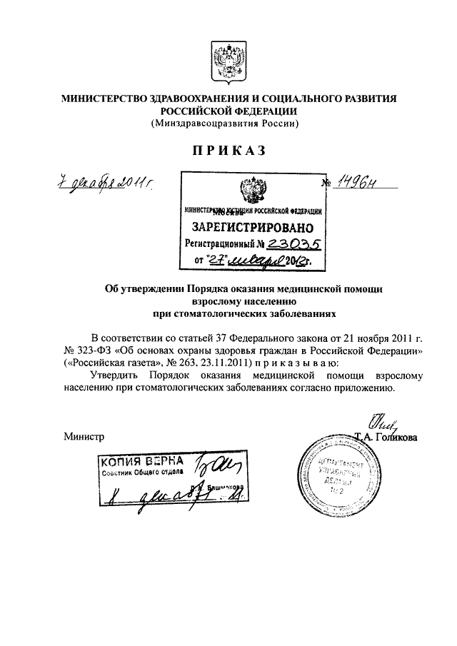
Требования к хирургическому кабинету (ПОСТАНОВЛЕНИЕ Главного государственного санитарного врача Российской Федерации от 18 мая 2010 года N 58 Об утверждении СанПиН 2.1.3.2630-10 "Санитарно-эпидемиологические требования к организациям, осуществляющим медицинскую деятельность».
На должность врача-стоматолога-хирурга (Приказ Министерства здравоохранения и социального развития РФ от 7 декабря 2011 г. № 1496н “Об утверждении Порядка оказания медицинской помощи взрослому населению при стоматологических заболеваниях”, Приказ Министерства здравоохранения РФ от 8 октября 2015 г. N 707н"Об утверждении Квалификационных требований к медицинским и фармацевтическим работникам с высшим образованием по направлению подготовки "Здравоохранение и медицинские науки«).
На должность медицинской сестры (Приказ Министерства здравоохранения и социального развития РФ от 7 декабря 2011 г. № 1496н “Об утверждении Порядка оказания медицинской помощи взрослому населению при стоматологических заболеваниях” , Приказ Министерства здравоохранения РФ от 10 февраля 2016 г. N 83н "Об утверждении Квалификационных требований к медицинским и фармацевтическим работникам со средним медицинским и фармацевтическим образованием").
Оснащение стоматологического кабинета (Приказ Министерства здравоохранения и социального развития РФ от 7 декабря 2011 г. № 1496н “Об утверждении Порядка оказания медицинской помощи взрослому населению при стоматологических заболеваниях” ).
Функции стоматологического кабинета
Организация лечебно-диагностического процесса при стоматологических заболеваниях (Приказ Министерства здравоохранения и социального развития РФ от 7 декабря 2011 г. № 1496н “Об утверждении Порядка оказания медицинской помощи взрослому населению при стоматологических заболеваниях” и др).

Slide 5

Федеральный закон от 21.11.2011 N 323-ФЗ (ред. от 29.05.2019) "Об основах охраны здоровья граждан в Российской Федерации"
Согласно пункту 4 Статьи 38. Медицинские изделия.
На территории Российской Федерации разрешается обращение медицинских изделий, зарегистрированных в порядке, установленном Правительством Российской Федерации, уполномоченным им федеральным органом исполнительной власти.

Slide 6
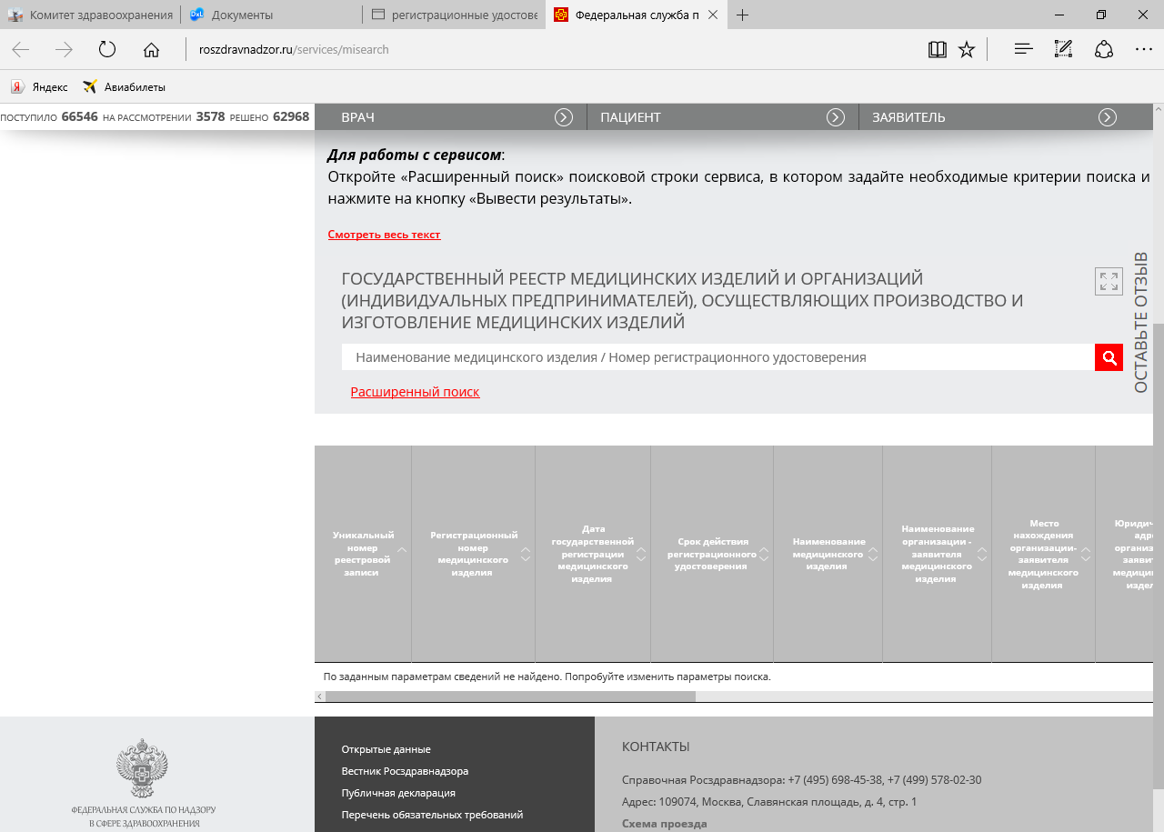

Slide 7
Стандарт оснащения отделения (кабинета) хирургической стоматологии стоматологической поликлиники
Приложение № 11
к Порядку оказания медицинской
помощи взрослому населению
при стоматологических заболеваниях,
утв. приказом Министерства здравоохранения и
социального развития РФ
от 7 декабря 2011 г. № 1496н.
* позиции, которые являются обязательными для оснащения, только при использовании (заявлении) технологии, предусматривающей применение данных приборов, инструментов, медикаментов
** оснащаются кабинеты и помещения, в которых нет возможности обеспечить санитарно-гигиенические требования имеющимися стационарными системами вентиляции и кондиционирования
*** в соответствии с санитарно-эпидемиологическими правилами и нормативами.

Slide 8
Стандарт оснащения отделения (кабинета) хирургической стоматологии стоматологической поликлиники
ПОСТАНОВЛЕНИЕ Главного государственного санитарного врача Российской Федерации от 18 мая 2010 года N 58 Об утверждении СанПиН 2.1.3.2630-10 "Санитарно-эпидемиологические требования к организациям, осуществляющим медицинскую деятельность"
Постановление Главного государственного санитарного врача Российской Федерации от 9 декабря 2010 г. N 163 "Об утверждении СанПиН 2.1.7.2790-10 "Санитарно-эпидемиологические требования к обращению с медицинскими отходами".
Постановление Главного государственного санитарного врача Российской Федерации от 11 января 2011 г. N 1 г. Москва "Об утверждении СП 3.1.5.2826-10 "Профилактика ВИЧ-инфекции".

Slide 9
Стандарт оснащения отделения (кабинета) хирургической стоматологии стоматологической поликлиники
№ | Наименование | Количество, шт.
1. | Автоклав (стерилизатор паровой), при отсутствии центральной стерилизационной | 1 на отделение (кабинет)
2. | Аквадистиллятор (медицинский), при отсутствии центральной стерилизационной | 1 на отделение (кабинет)
3. | Автоклав для наконечников (стерилизатор паровой настольный)* | 1 на кабинет

Slide 10
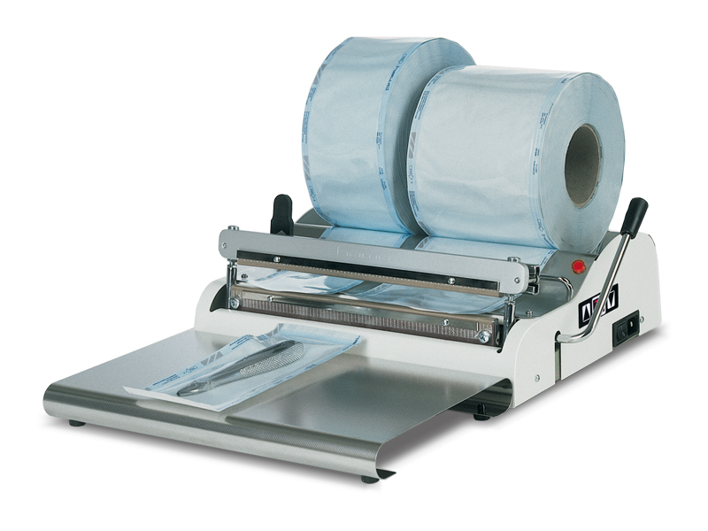
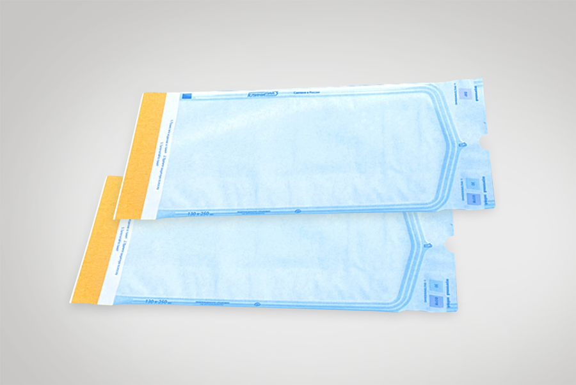
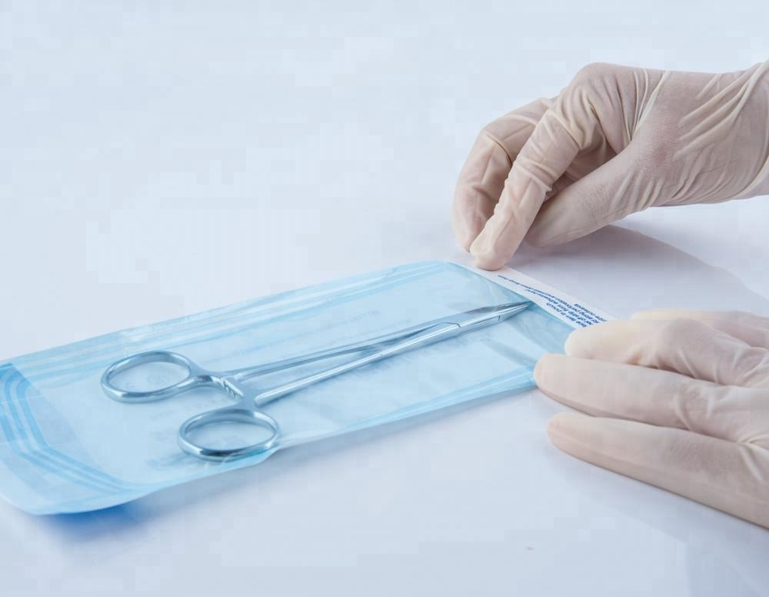
Стандарт оснащения отделения (кабинета) хирургической стоматологии стоматологической поликлиники
6. | Биксы (коробка стерилизационная для хранения стерильных инструментов и материала) | по требованию***

Slide 11
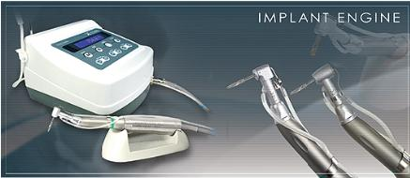
Стандарт оснащения отделения (кабинета) хирургической стоматологии стоматологической поликлиники
8. | Бормашина стоматологическая портативная с физиодиспенсером* | 1 на отделение

Slide 12
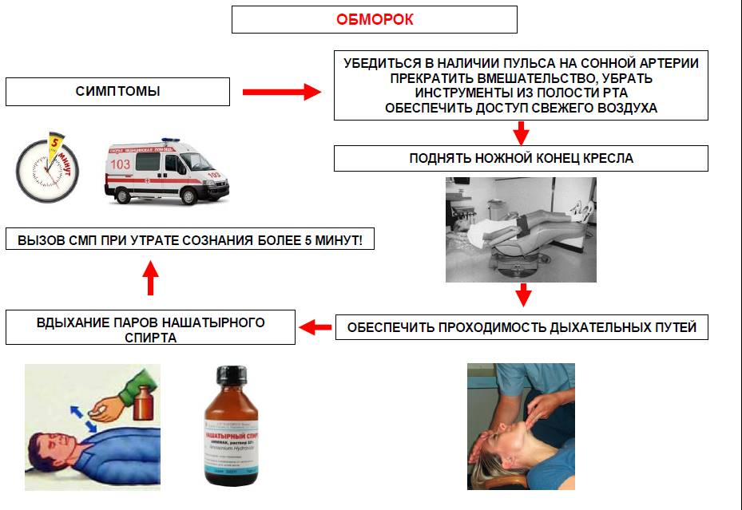
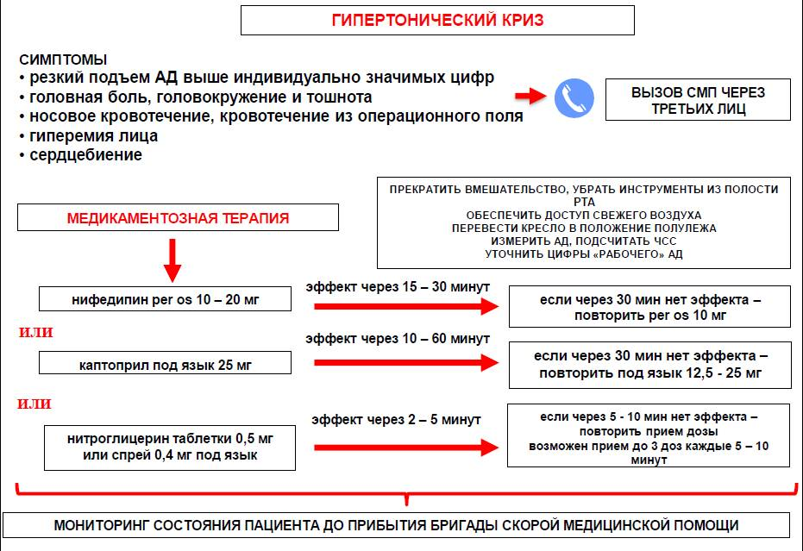
Стандарт оснащения отделения (кабинета) хирургической стоматологии стоматологической поликлиники
30. | Набор аппаратов, инструментов, медикаментов, методических материалов и документов для оказания экстренной медицинской помощи при состояниях, угрожающих жизни (укладка-аптечка для оказания экстренной помощи при общесоматических осложнениях в условиях стоматологических кабинетов). | 1 на кабинет

Slide 13
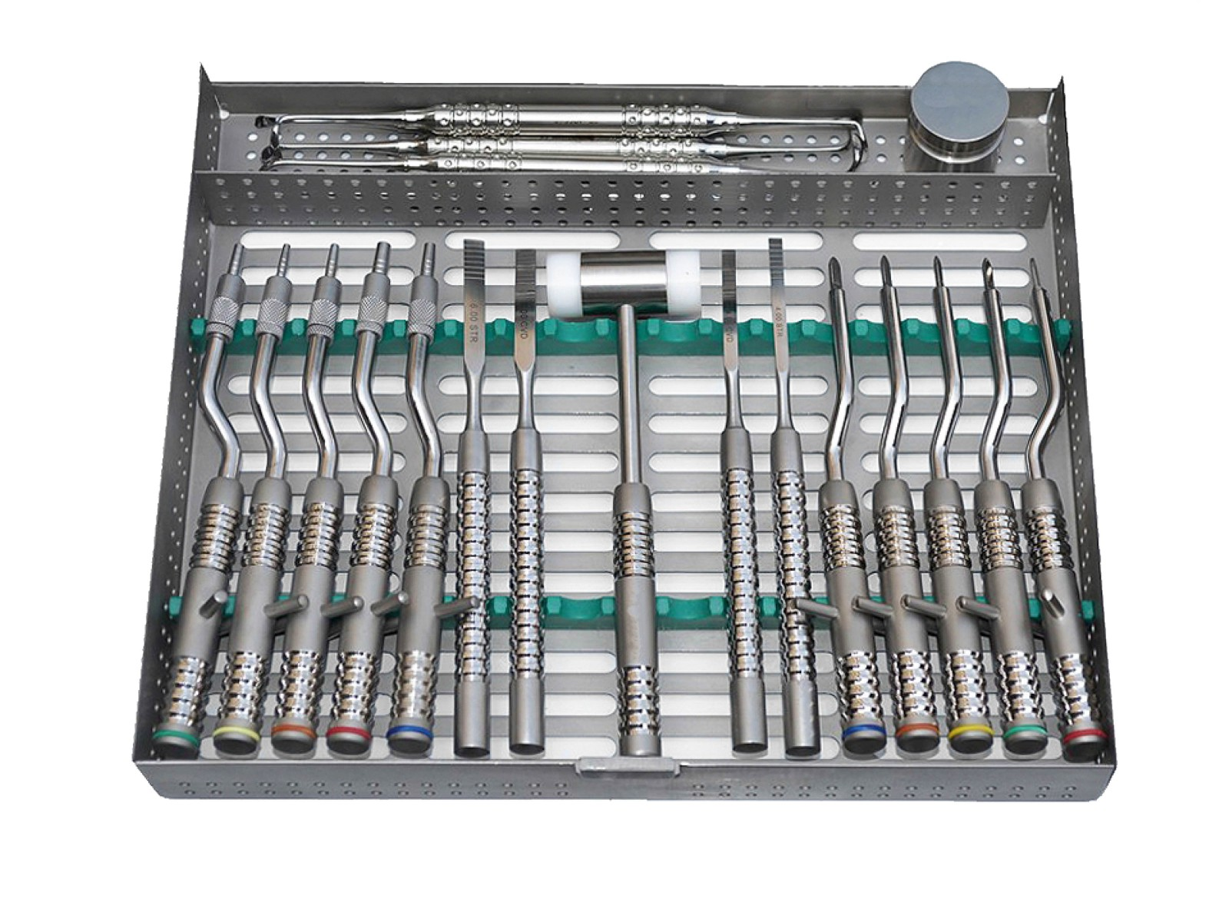
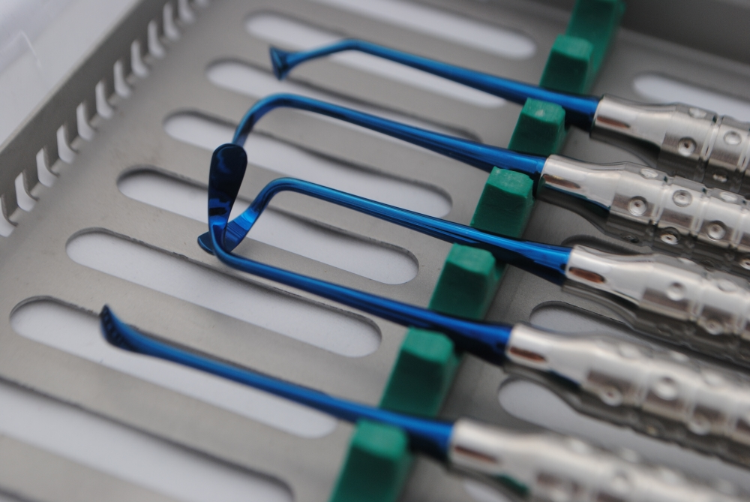
Стандарт оснащения отделения (кабинета) хирургической стоматологии стоматологической поликлиники
34. | Набор инструментов и приспособлений для синуслифтинга* (при работе с имплантатами) | не менее 2
35. | Набор инструментов хирургических для проведения операции имплантации* (при работе с имплантатами) | 2

Slide 14
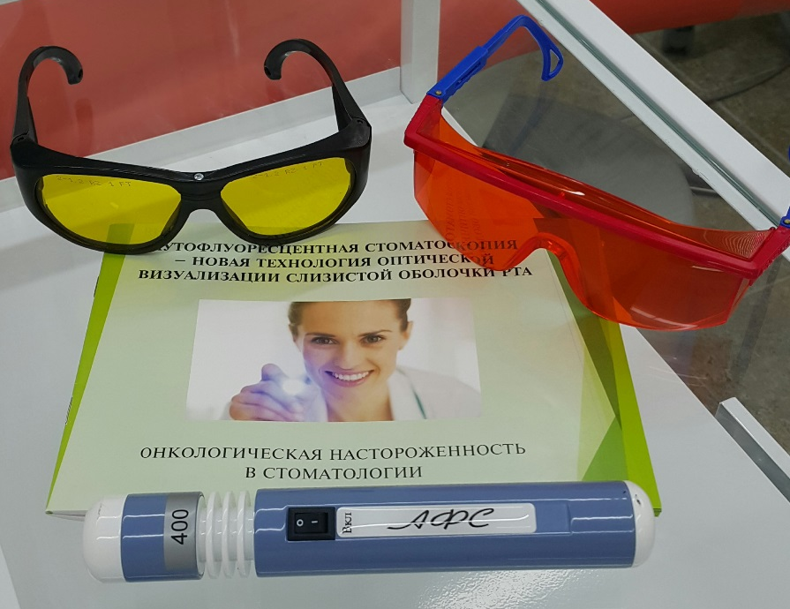
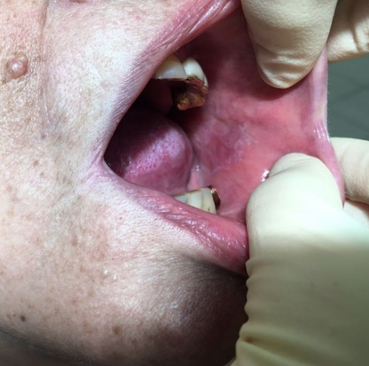
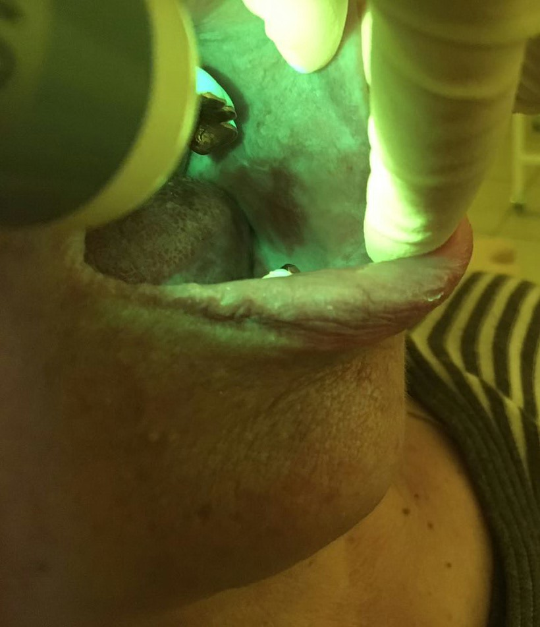
Стандарт оснащения отделения (кабинета) хирургической стоматологии стоматологической поликлиники
70. | Наборы диагностические для проведения тестов на выявление новообразований (скрининг) и контроля за лечением новообразований* | не менее 1 на кабинет

Slide 15

Спасибо за внимание !

